Slide 1
Системы управления проектами
Лекция 3
Тема 1: Стандарты в области разработки ПО
Notes:
Организация процесса разработки и сохранение результатов

Slide 2
Системы управления проектами
Расширение системы контроля версий
Добавляется задача организационного управления процессом разработки
Возможность управления «виртуальным» коллективом разработчиков
Notes:
СУП – организовать работу
Переход от задачи хранения версий к организационному управлению
Виртуальный коллектив – возможно сообщество, организация, которой в реальности не существует.

Slide 3
Системы управления проектами
Процесс управления проектом = процесс управления конфигурацией
англ. Software Configuration Management (SCM)
Конфигурация – состав и взаимосвязь составных частей
Проект (процесс) – усилия с определенными датами начала и окончания, предпринятые для создания продукции или услуг в соответствии с заданными ресурсами, областью применения, требованиями и ответственностью
Notes:
По-разному используется в литературе – будем отождествлять эти понятия
Хотя в понятие проект вкладывают обычно более широкие требования, больше описывающее процесс создания

Slide 4
Конфигурационное управление
Конфигурационное управление – комплекс методов, направленных на:
систематический учет изменений, вносимых разработчиками в программный продукт в процессе его разработки и сопровождения
сохранение целостности системы после изменений
формализацию процесса внесения изменений
предотвращение нежелательных и непредсказуемых эффектов

Slide 5
Конфигурационное управление
Конфигурацией можно управлять через (контролируя):
документы, описывающие конечный продукт, требования к нему
проектную документацию
Notes:
Любой кто не знает проект будет читать документацию

Slide 6
Цели конфигурационного У.
Контроль (отслеживание изменений, соблюдение процесса разработки)
Управление (управляющие решения на основе результатов контроля)
Экономия средств (снижение рисков потерь)
Качество (достижение и сохранение)
Notes:
Все это может быть достигнуто за счет использования СКВ
К. – отслеживание изменений – история изменений
У. – идентификация объектов управления, их модификация и сохраненение
Э. – разработчики меняются, код остается
К. – сохранение кода

Slide 7
Задачи конфигурационного У.
идентификация конфигурации
контроль изменения конфигурации
учет текущего состояния конфигурации
управление процессом разработки
управление сборкой
управление окружением
отслеживание задач, проблем, ошибок
Notes:
Подтвердить, что то что есть это та самая конфигурация
Контроль изменения объектов
Учет кода, док, задач разработки
Управляющие решения и задачи
Решения по интеграции конкретной версии
Требвоания к апп. и прогр. Окружению
Трекеры ошибок - issue

Slide 8
Процедуры конфигурационного У.
Ревизия конфигурации
Аудит конфигурации
Контроль конфигурации
Учет состояния конфигурации
Сохранение конфигурации
Notes:
Р. – проверка соответствия модулей нижнего уровня модулям верхнего уровня. От ПО в целом до последнего уровня модулей
А. – проверка соответствия документации
К. - любые изменения проходят контроль и одобрение
У. – отчеты о текущем состоянии продуктов и изменениях
С – резервные копии, СКВ
Степень формальности выполнения процедур зависит от размера проекта

Slide 9
Примеры
Redmine – универсальная СУП – работа с любыми СКВ, LDAP и БД.
На основе СКВ Git (GitHub, GitLab) – все задачи и процедуры конфигурационного управления именно в терминологии Git, плюс открытость и доступность к использованию.

Slide 10
Redmine, Gitlab, Github
Кроссплатформенное приложение с web-интерфейсом
Ведение нескольких проектов, иерархия проектов
Доступ по ролевой модели с поддержкой LDAP
Роль пользователя в каждом проекте может быть своей
Запрос пользователя – новая задача в проекте
Взаимосвязь задач и их иерархия, любое события в процессе разработки – задача со своими сроками, статусом и ответственным
Системы отслеживания задач (ошибок, улучшений, документирования, поддержки)
Взаимосвязь задач и их иерархия

Slide 11
Redmine, Gitlab, Github
Учет времени, сетевое и линейное (календарное) планирование
Управление проектами (файлами, документацией, новостями)
Система оповещения об изменениях (почта, лента новостей)
Форумы
Легкая интеграция с системами управления версиями, СУБД
Возможность локальной установки без Интернет для Redmine и GitLab
Notes:
Далее примеры СУП GitLab

Slide 12
Интерфейсы GitLab
Работа через Git по интерфейсам HTTP, HTTPS, SSH
Работа через веб-интерфейс
Неудобно писать код, но для этого есть свои среды разработки
Решение задач управления проектом
Постановка задачи со сроками и ответственными
Назначение и изменение ролей участников проекта
Инспекция кода и комментарии
Слияние веток (запрос и разрешение)

Slide 13
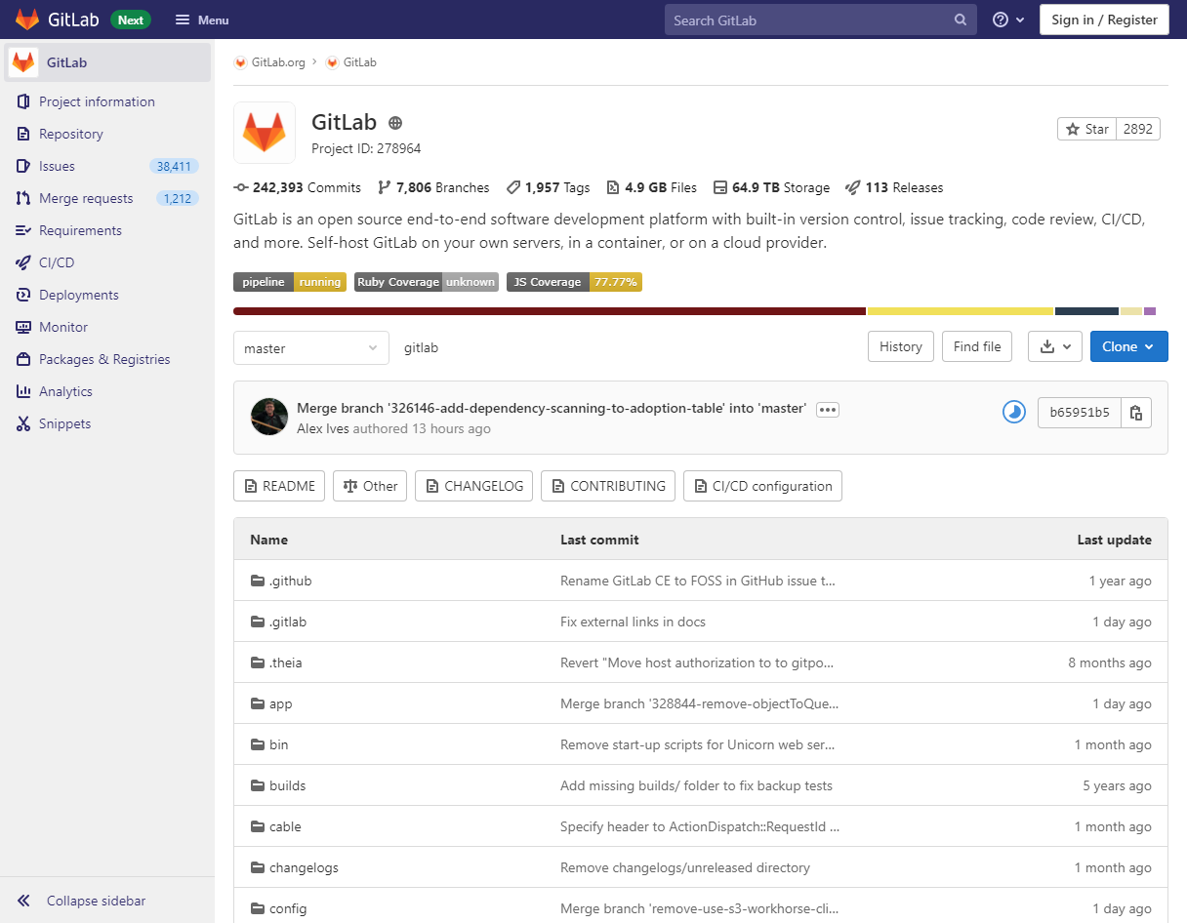
Веб-интерфейс GitLab
Notes:
Слева меню с выбором режимов отображения и действиями над проектом
Справа рабочая область, зависящая от выбора меню
Изначально – содержимое репозитория – файлы и каталоги
Сверху – обзорная информация
– название, логотип проекта и краткое описание;
– количество изменений (коммитов), веток, меток, общий объем репозитория;
– процентное соотношение файлов, написанных на различных языках программирования.
кнопки выгрузки проекта архивом и возможность клонировать проект

Slide 14
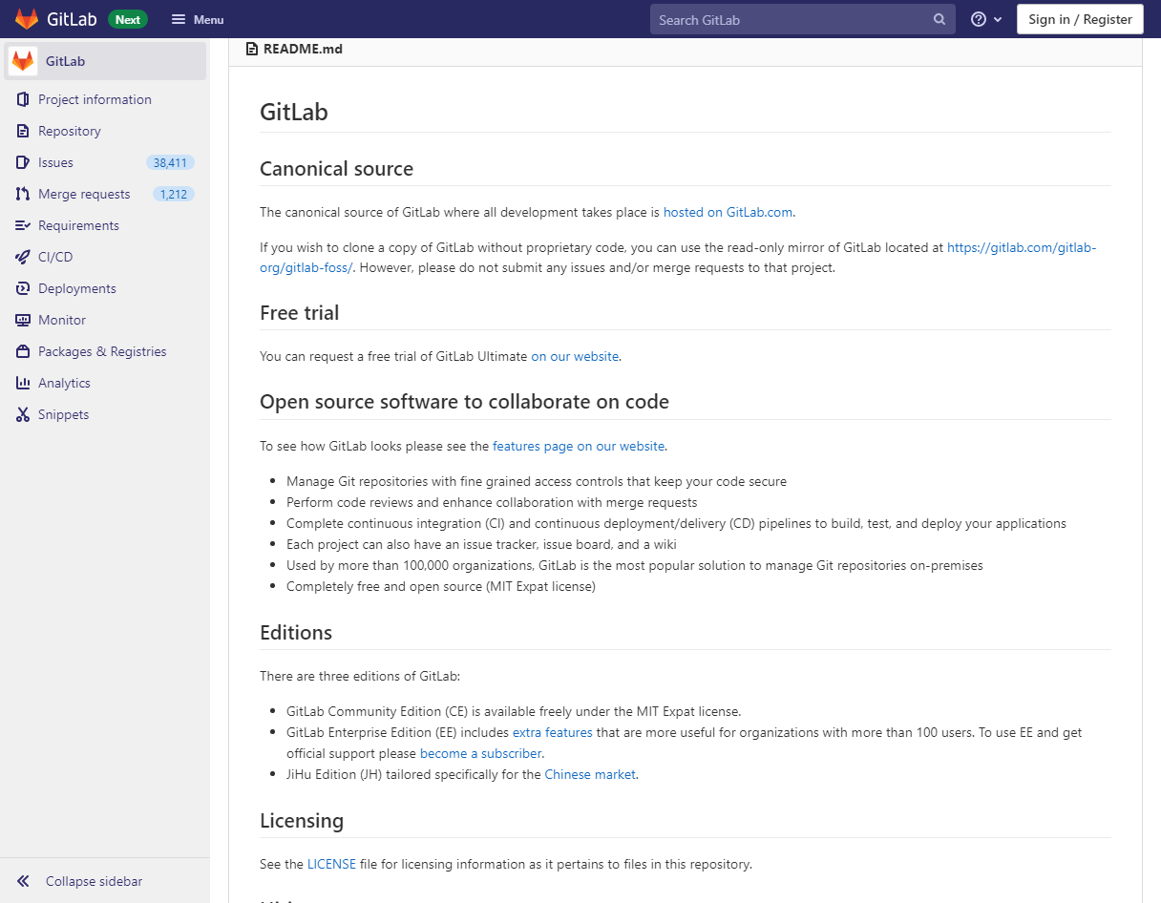
Readme.md
Notes:
В конце репозитория отображается содержимое файла Readme.md
Файл по умолчанию для описания текущего каталога
Любая общая информация о проекте

Slide 15
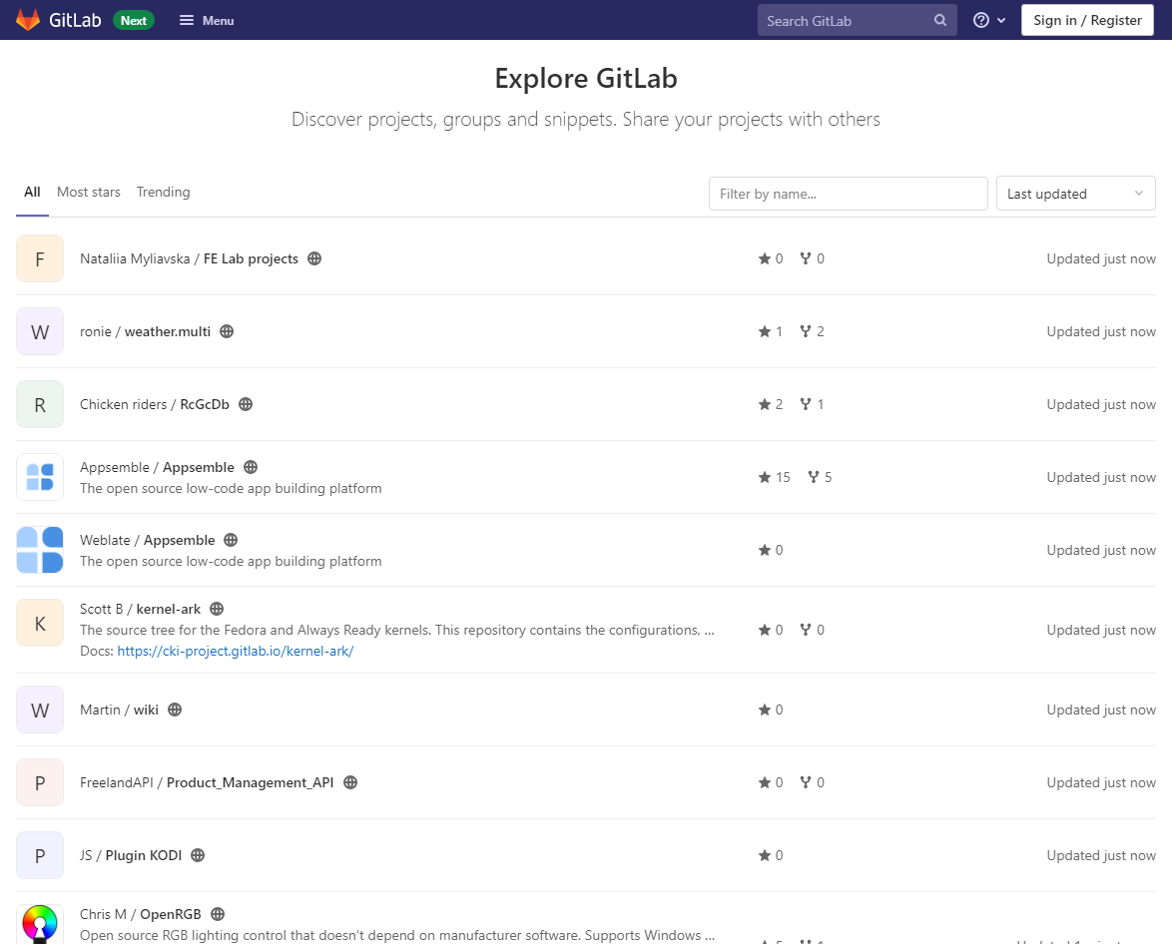
Доступные проекты
Слайд выбор проектов, доступных пользователю
Notes:
Отображаются проекты к которым имеет доступ пользователь, в том числе общедоступные проекты

Slide 16
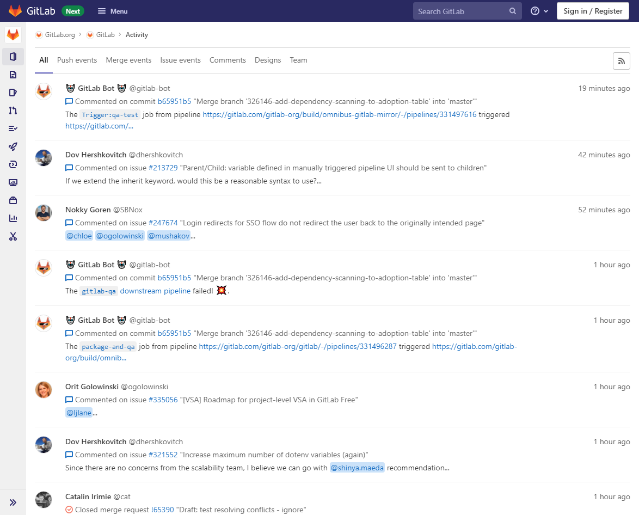
Активность проекта
Notes:
систематический учет изменений, вносимых разработчиками в программный продукт в процессе его разработки и сопровождения
Контроль
Лента активности
- коммиты
- загрузки
- слияние ветвей
- назначение и выполнение заданий

Slide 17
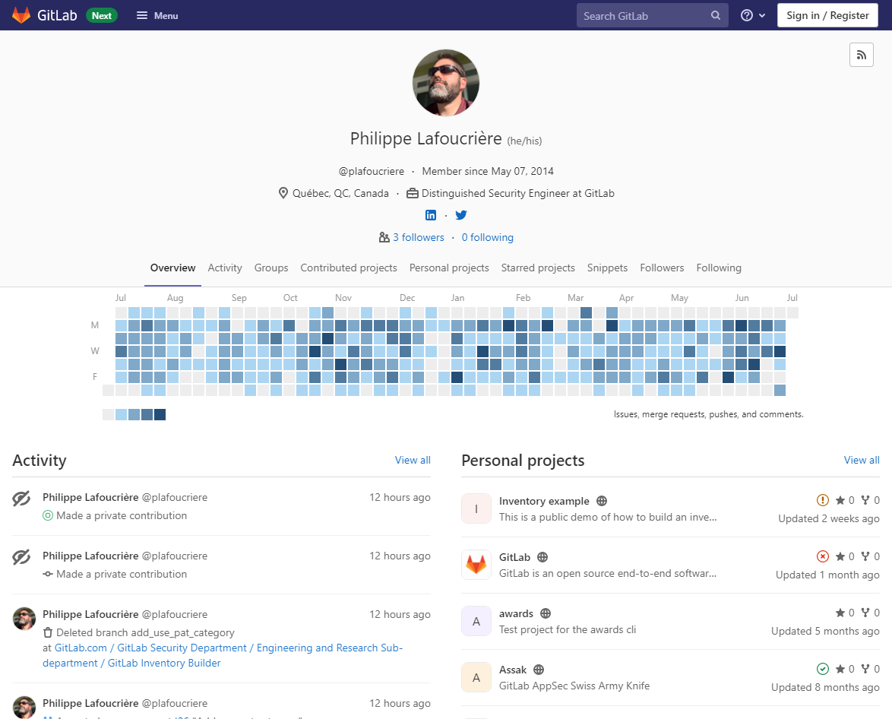
Страница пользователя
Notes:
Страница пользователя с проектами и активностью
Общая информация – имя, ник, лого
График активности – коммиты, issue, merge
Подробный список активности
Список личных проектов с обобщенной информацией

Slide 18
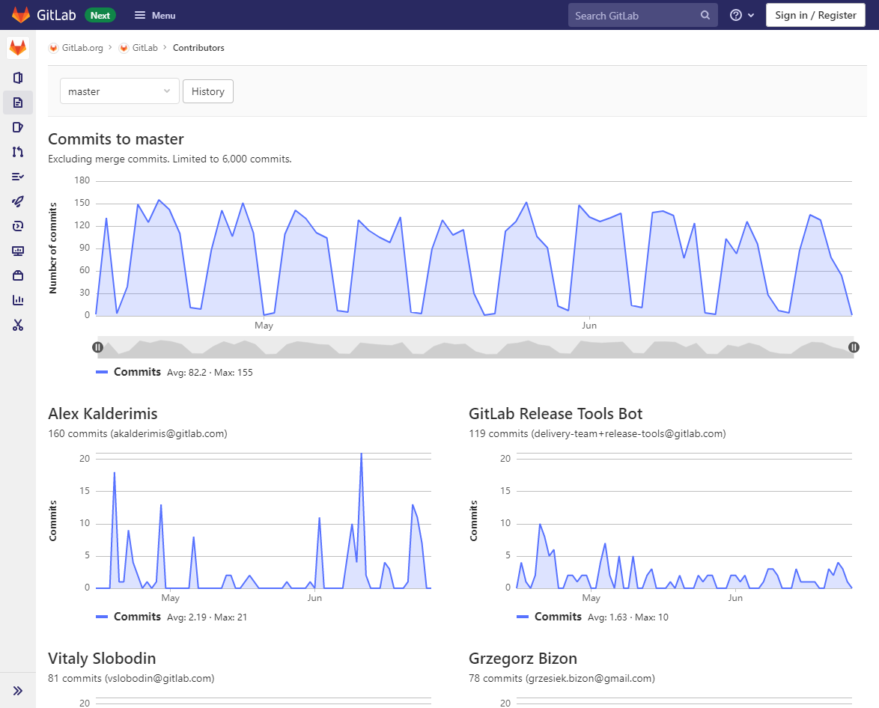
Визуализация активности
Notes:
Общая активность и активность отдельного пользователя

Slide 19
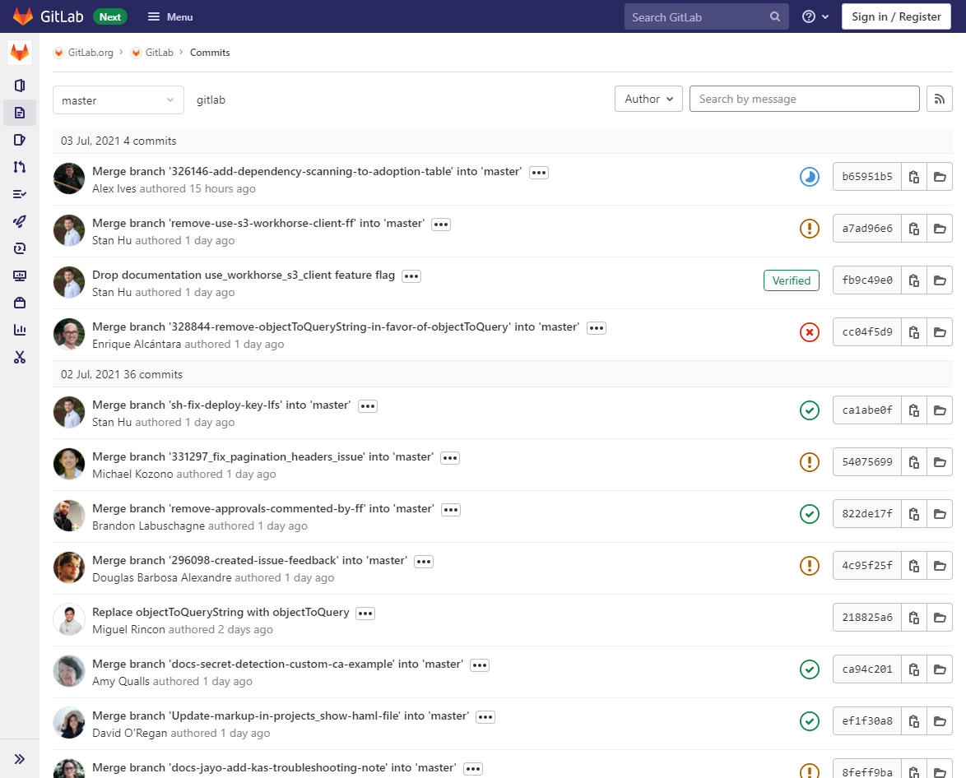
Список коммитов
Notes:
сохранение целостности системы после изменений – все на основе Git - коммиты
Список коммитов - автор, название, дата и время.

Slide 20
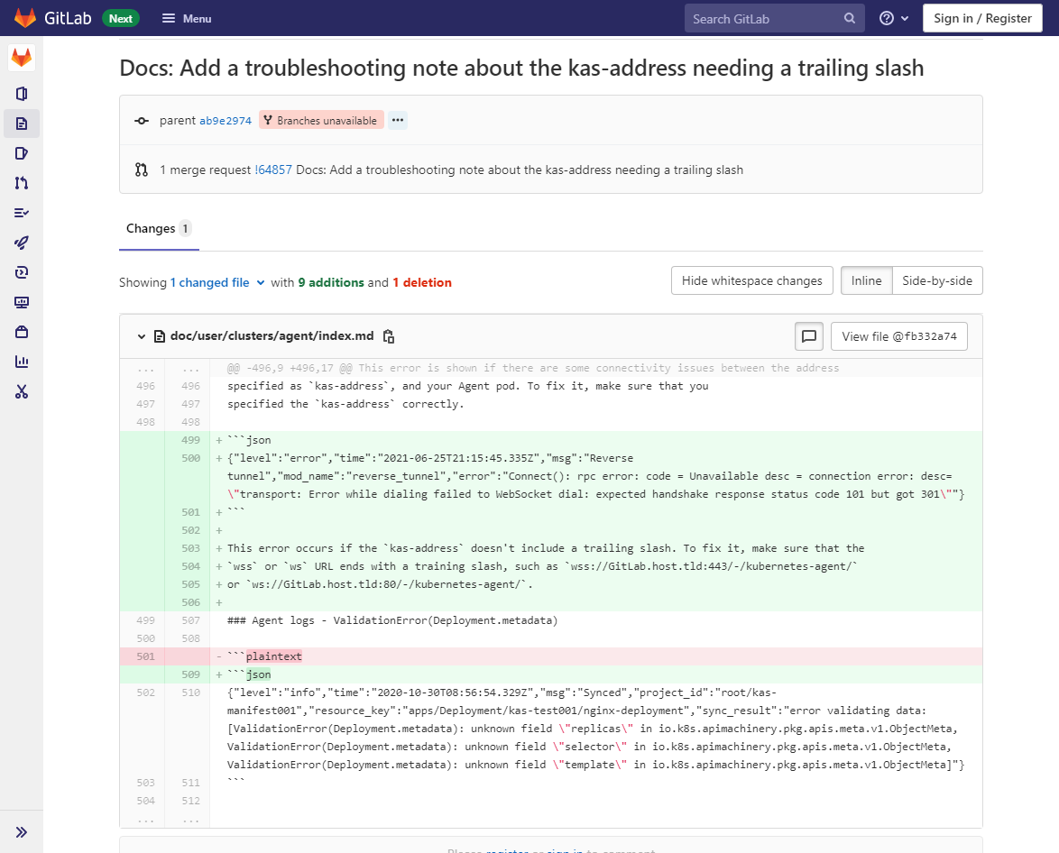
Содержание коммита
Notes:
Подробно показывает какие конкретно в коммите производились действия, какие файлы и как менялись\
Зеленое – добавлено
Красное – удалено.

Slide 21
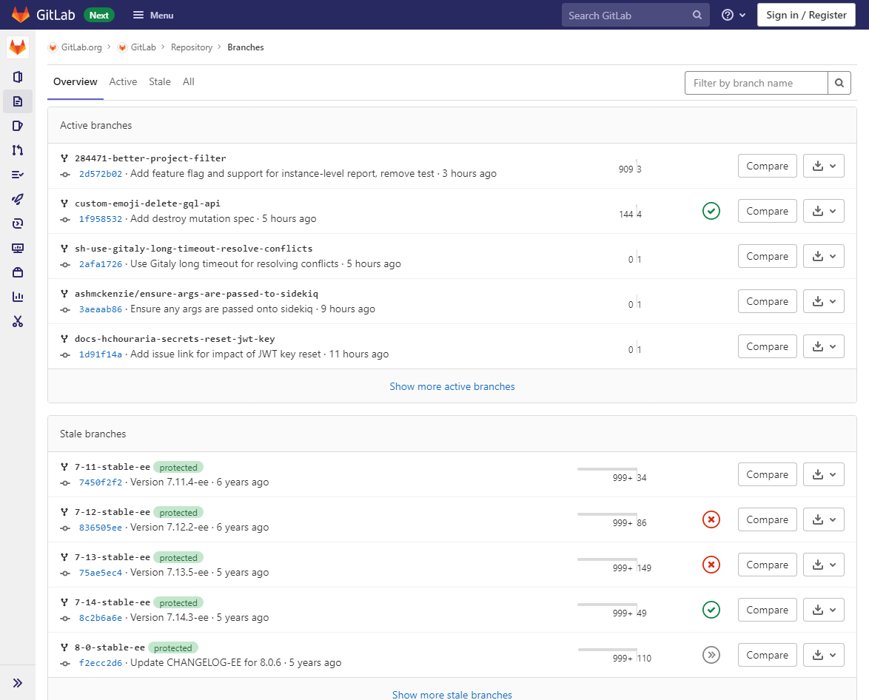
Ветки проекта
Notes:
Список веток проекта с возможностью перехода к соответствующему состоянию проекта

Slide 22
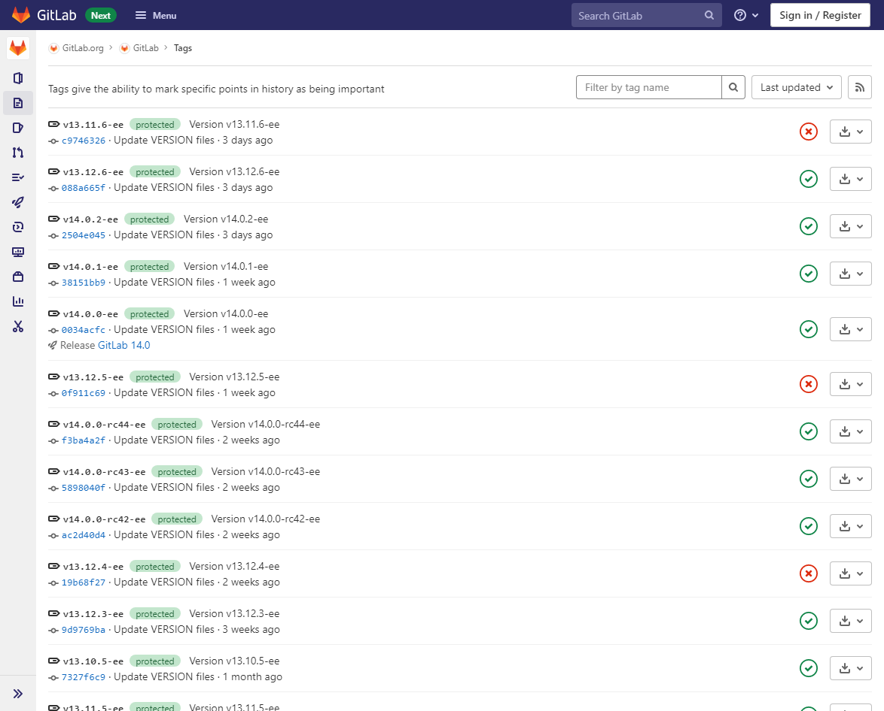
Метки проекта
Notes:
Список меток проекта с возможностью перехода к соответствующему состоянию проекта

Slide 23
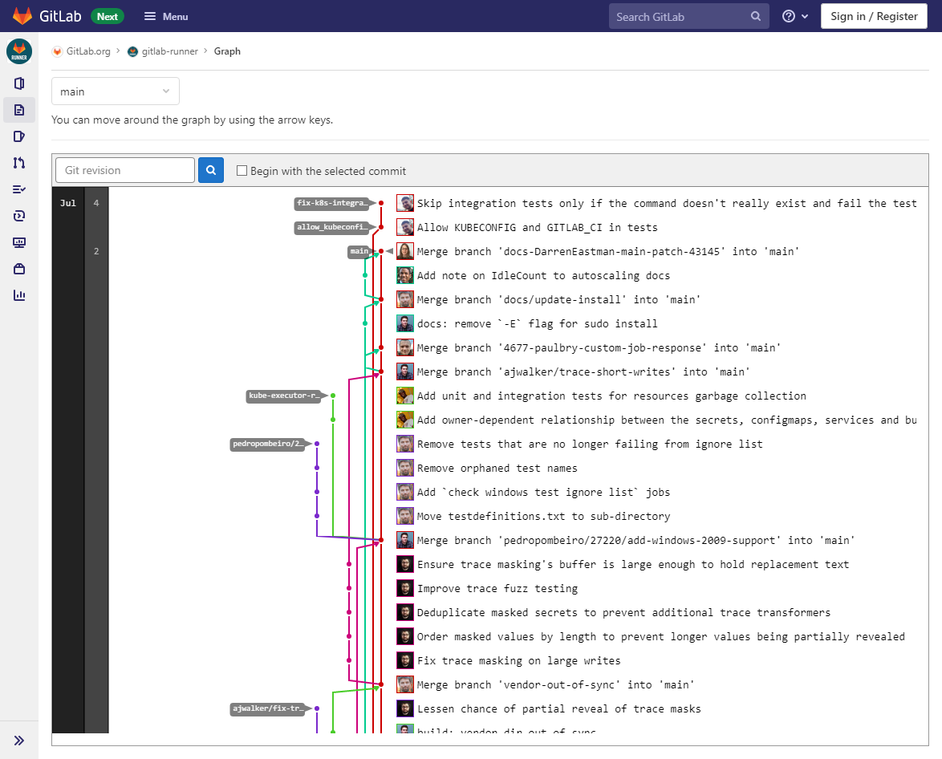
Граф изменений
Notes:
Графическая взаимосвязи коммитов - Аналог git log –graph и gitk с возможностью перехода к конкретному коммиту

Slide 24
Роли пользователей в проекте
Guest (Гость)
Reporter (Докладчик)
Developer (Разработчик)
Maintainer (Управляющий)
Owner (Владелец) – 1
Notes:
формализацию процесса внесения изменений
предотвращение нежелательных и непредсказуемых эффектов
Guest (Гость) – просмотр, загрузка и pull проекта, создание задач
Reporter (докладчик) – + Назначение и управление задачами, управление требования к проекту, тестирование
Developer (разработчик) – разработка за исключение управления проекта – изменения пользователей, управления сборкой проекта, редактирование wiki
Maintainer (управляющий) – полное управление за исключением переименования, удаления, перемещения проекта
Owner (владелец) – полное управление проектом

Slide 25
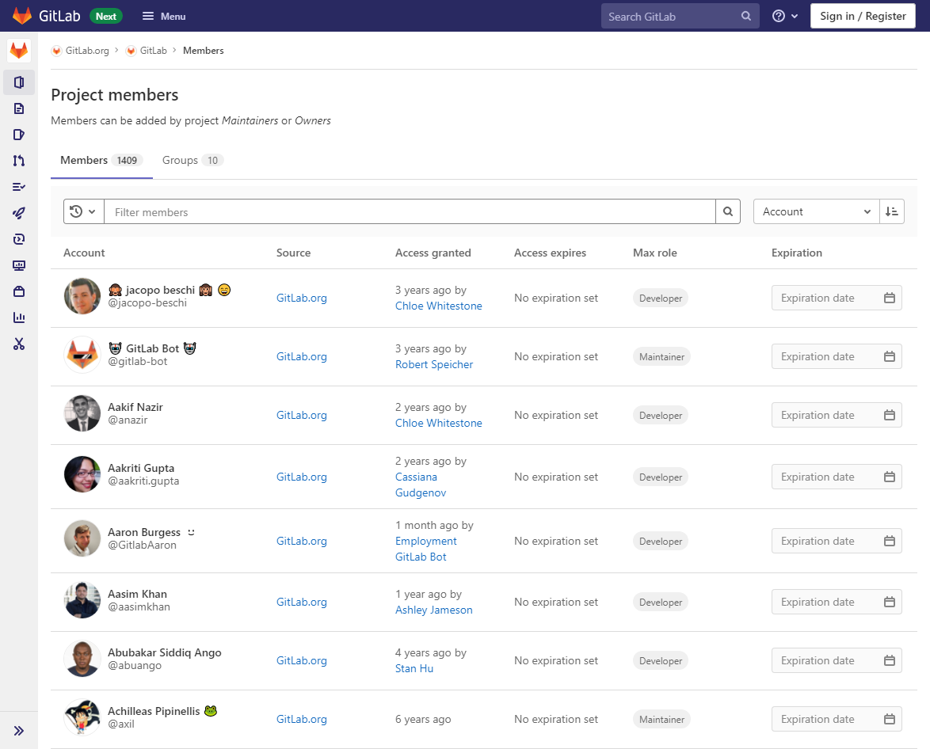
Роли пользователей в проекте

Slide 26
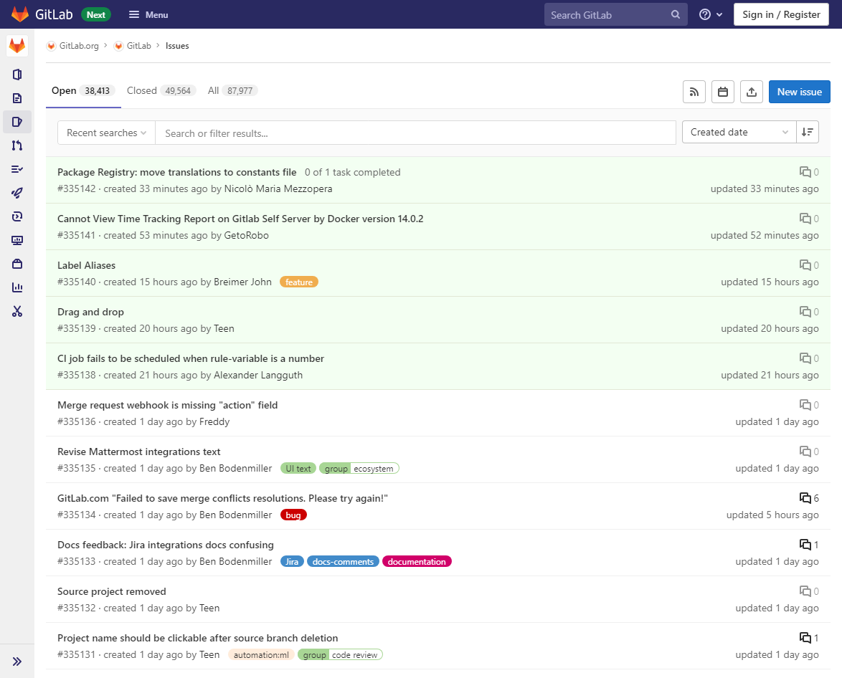
Задачи – Issues – Assignee
Notes:
Управление
Отслеживание задач
Задача, проблема = Issue, может быть назначен ответственный (Assignee) и сроки выполнения

Slide 27
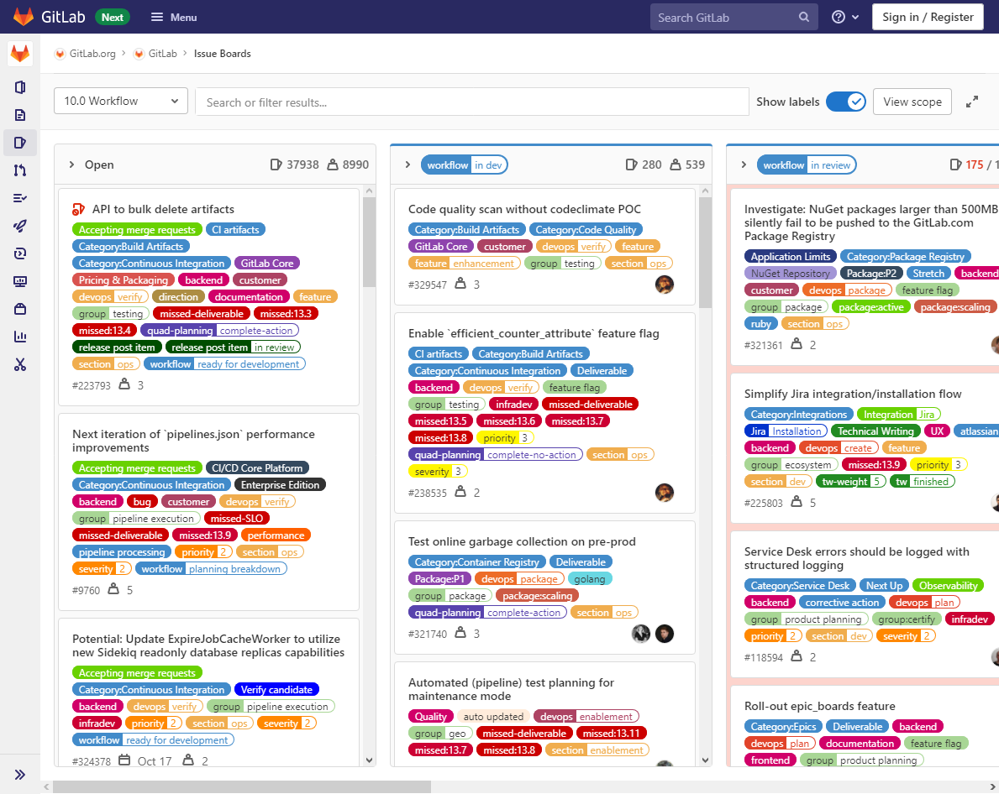
Задачи (Метки – Labels)

Slide 28
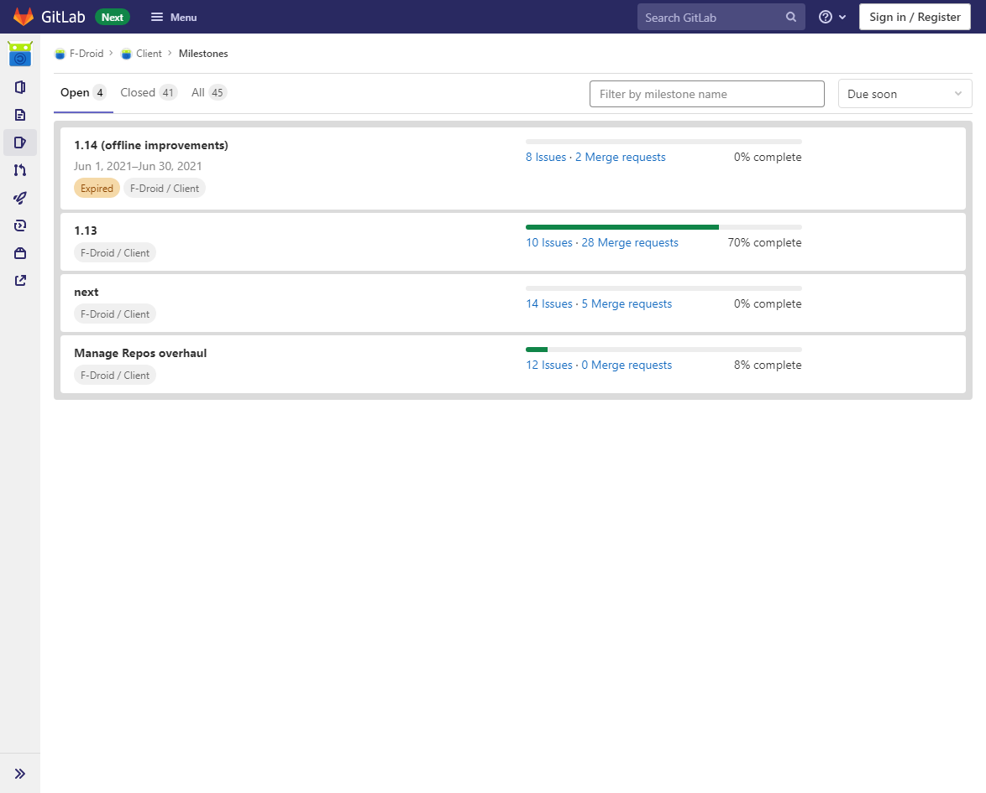
Этапы – Milestones
Notes:
Из задач могут собираться этапы (Milestones)
Наглядное отображение выполнения этапов и просрочек

Slide 29
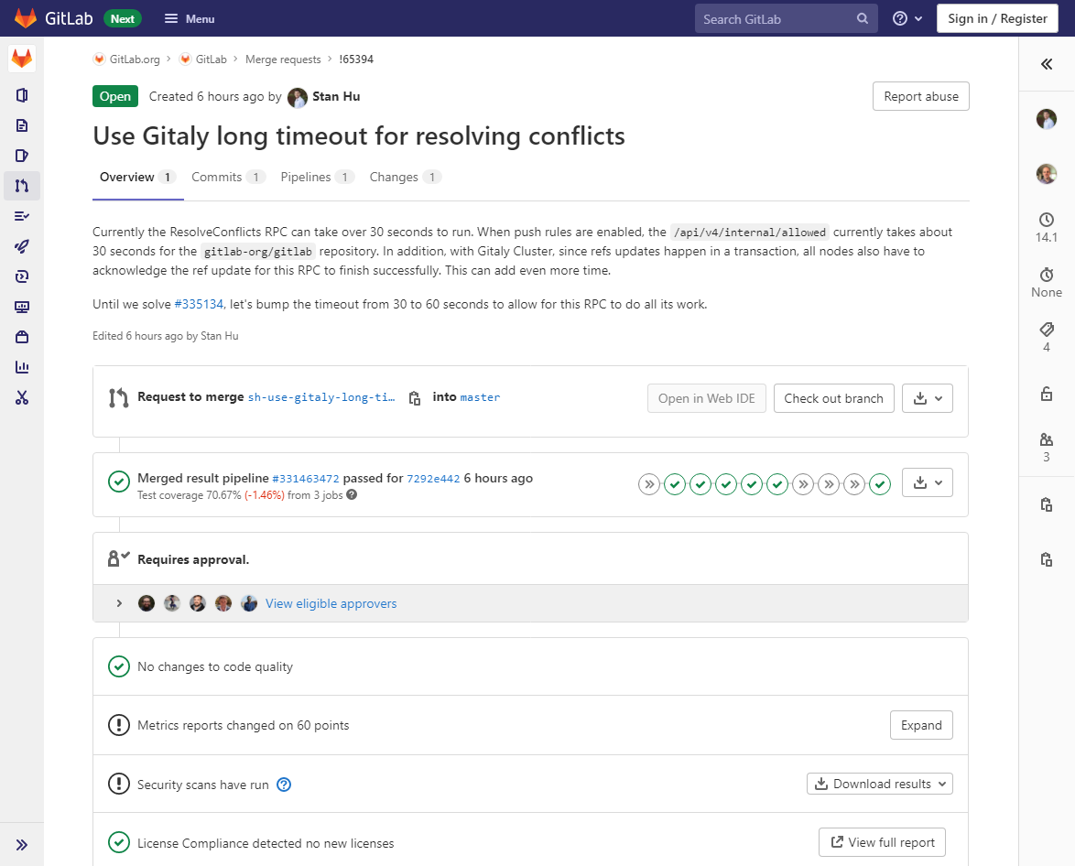
Merge request

Slide 30
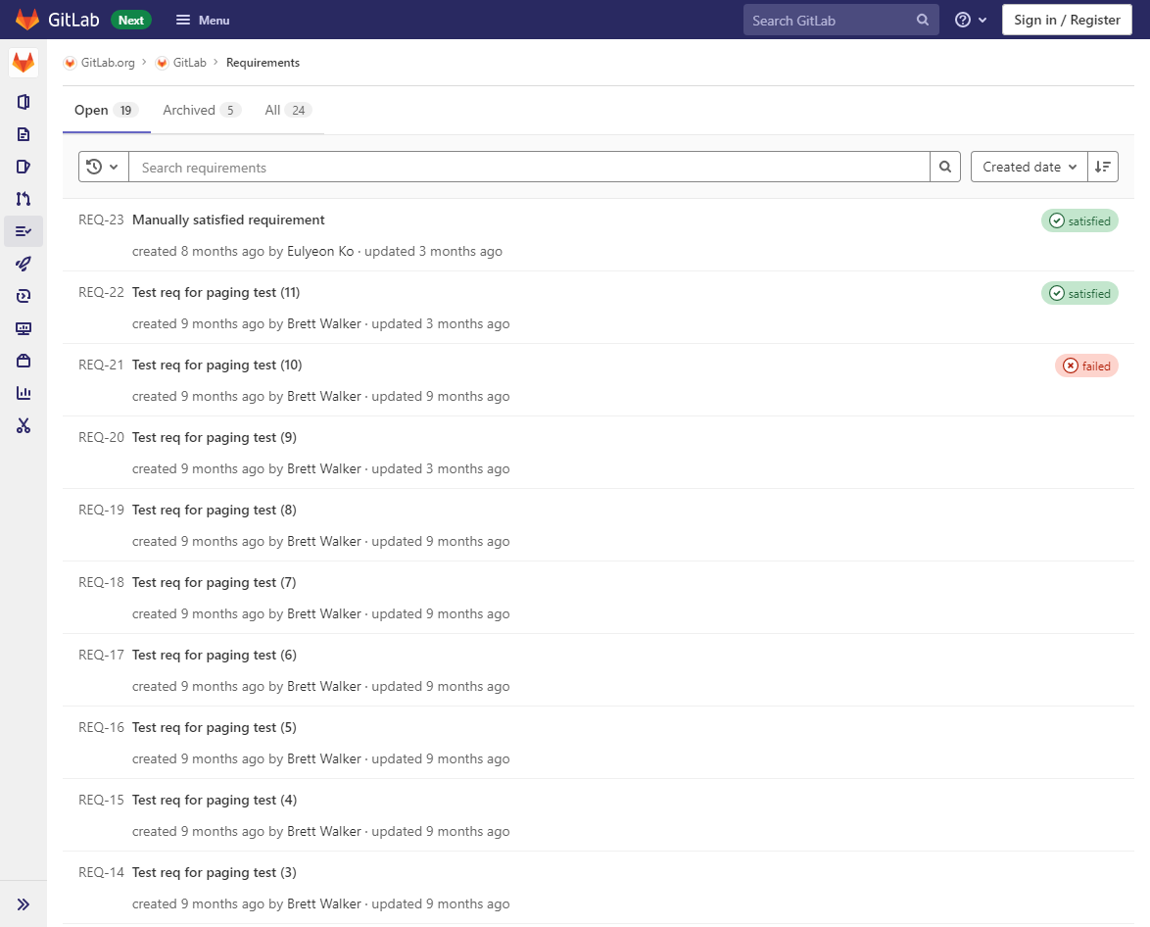
Требования – Requirements
Notes:
Раздел requirements
документы, описывающие конечный продукт, требования к нему
проектную документацию

Slide 31
CI/CD – непрерывная интеграция и развертывание
Continuous Integration & Continuous Delivery
Непрерывная интеграция
изменения вносятся в код регулярно, до нескольких раз в день
каждое изменение автоматически тестируется и интегрируется в проект
проект тестируется целиком
Непрерывное развертывание
после подтверждения работоспособности изменения вносятся в основную ветку проекта и доводятся до заказчика (в автоматическом или ручном режиме)
Notes:
CI/CD = Continuous Integration & Continuous Delivery = Непрерывная интеграция и непрерывное развертывание.
Любые изменения, вносимые в проект, могут стать сразу быть доступными пользователю. Для этого необходимо создать ряд скриптов, которые будут запускаться в случае успешно, подтвержденного коммита – это сборка очередной версии проекта и ее распространение пользователю.
1) Непрерывная интеграция
– изменения вносятся в код регулярно, до нескольких раз в день;
– каждое изменение автоматически тестируется и интегрируется в проект;
– проект тестируется целиком.
2) Непрерывное развертывание
– после подтверждения работоспособности изменения вносятся в основную ветку проекта и доводятся до заказчика (в автоматическом или ручном режиме);

Slide 32
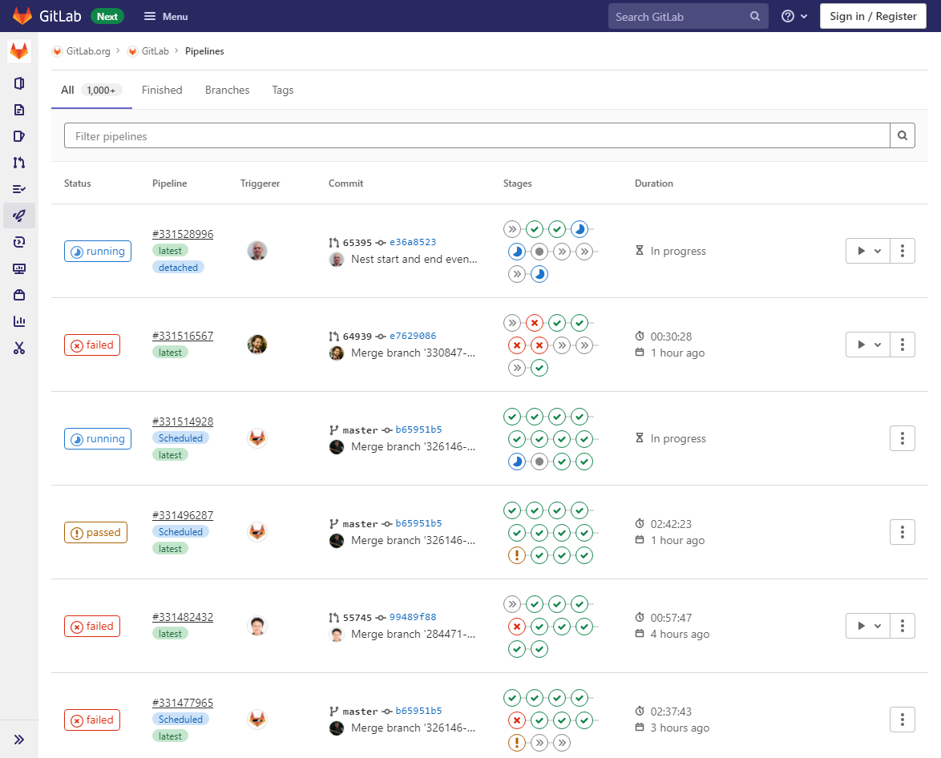
CI/CD

Slide 33
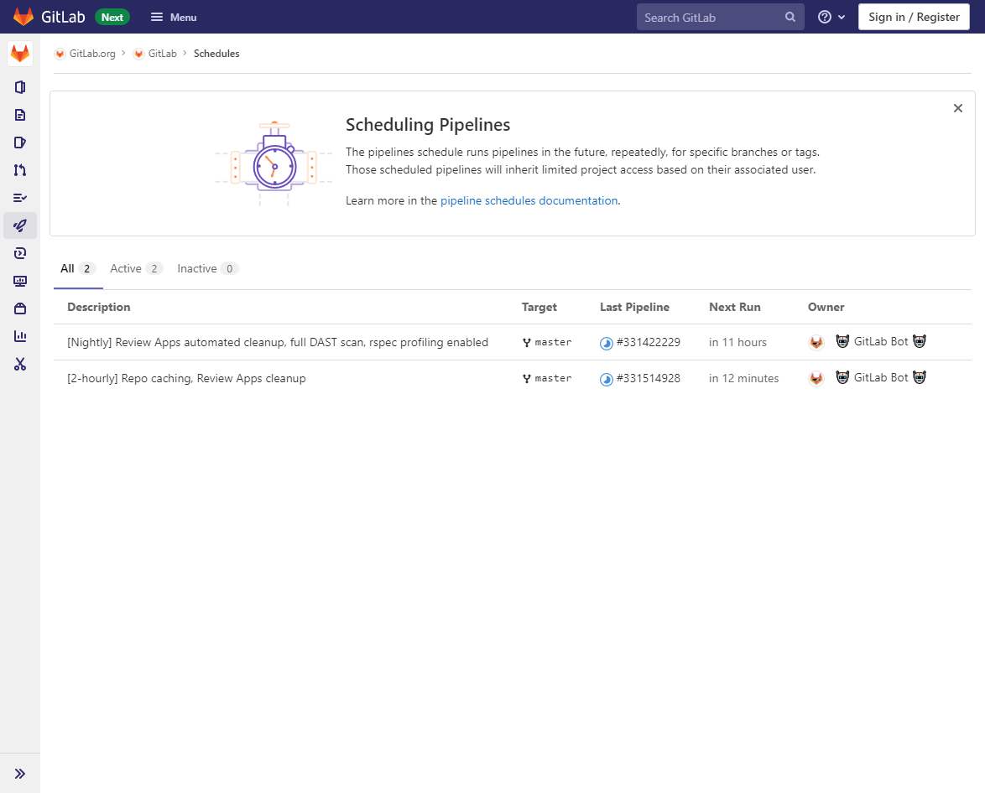
Задачи по расписанию

Slide 34
Общение
Оповещение о событиях
Внутренние – Assigned issues, ToDo
Внешние – почта
Форумы
Только сторонние

Slide 35
Системы управления проектами
Лекция 3
Тема 1: Стандарты в области разработки ПО
Notes:
Организация процесса разработки и сохранение результатов

Slide 36
Вопросы
Системы управления проектами. Назначение. Понятие «Конфигурация». Цели и задачи конфигурационного управления. Примеры.
Система управления проектами GitLab.

